Slide 1






CẤU TRÚC DỮ LIỆU VÀ GIẢI THUẬT NHÓM TTQL
BÁO CÁO BÀI TẬP LỚN
Tìm kiếm đường đi trên bản đồ HUST
GVHD: Trần Thị Thanh Hải
Sinh viên thực hiện:
Trần Văn Thắng 20233640
Nguyễn Thái Hoàng Long 20233508
Nguyễn Minh Quân 20233596
Phùng Khánh Toàn 20233674

Slide 2
CONTENTS
1
2
3
4
5
STEP
STEP
STEP
STEP
STEP
Giới thiệu bài toán
Phân công công việc
Phương pháp giải quyết
Kết quả thực nghiệm
Kết luận
.

Slide 3

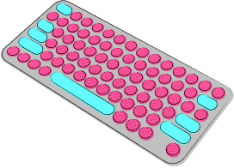


1.PHÂN TÍCH ĐỀ TÀI
Mục tiêu chính: + Tạo ra một phần mềm có thể tìm đường đi ngắn nhất giữa hai điểm được chọn
2. Yêu cầu kĩ thuật: + Sử dụng cấu trúc dữ liệu đồ thị vô hướng có trọng số + Sử dụng thuật toán tìm đường Dijkstra +Giao diện thân thiện với người dùng
3. Các ứng dụng thực tế + Tìm đường đi ngắn nhất, chỉnh xác và hiệu quả giúp tiết kiệm thời gian di chuyển + Giúp ta hiểu và áp dụng thuật toán Dijkstra
4. Input/Output +Input: Nhập 2 địa điểm muốn tìm khoảng cách ngắn nhất giữa chúng +Output: Hiện ra đường đi ngắn nhất của hai điểm đã chọn

Slide 4

2.PHÂN CÔNG CÔNG VIỆC
NHIỆM VỤ | CHI TIẾT | THÀNH VIÊN | TRẠNG THÁI
Lựa chọn đề tài | Xác định đề tài dựa trên các ý tưởng đề ra | Thắng, Long, Quân, Toàn | Hoàn Thành
Phân tích đề tài | Phân tích vấn đề, yêu cầu của đề tài, đưa ra giải pháp | Thắng, Long, Quân, Toàn | Hoàn thành
Slide | Tóm tắt ý tưởng để thuyết trình | Thắng, Long, Quân, Toàn | Hoàn thành
Code | Thực hiện ý tưởng thông qua ngôn ngữ lập trình HTML, Javascript | Thắng, Long, Quân, Toàn | Hoàn thành

Slide 5
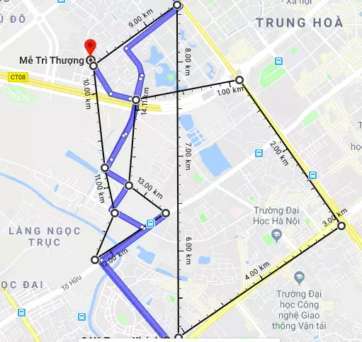
3.PHƯƠNG PHÁP GIẢI QUYẾT
Hệ thống sử dụng thuật toán Dijkstra để tìm đường đi ngắn nhất giữa hai địa điểm trên bản đồ. Dữ liệu được lưu trữ dưới dạng các địa điểm (nodes) và các kết nối giữa chúng (edges) với trọng số là khoảng cách Euclidean. Google Maps API được dùng để hiển thị bản đồ và vẽ đường đi.

Slide 6
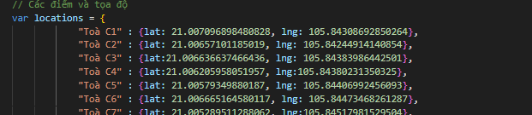
PHƯƠNG PHÁP GIẢI QUYẾT
a) Dữ liệu
Danh sách địa điểm (locations):
Kiểu dữ liệu: Object (JSON) -> Trực quan, dễ dàng ánh xạ dữ liệu địa lý.
Nội dung: Lưu tọa độ địa lý (lat, lng) của từng địa điểm.
Vai trò: Là danh sách các đỉnh (nodes) của đồ thị.
Độ lớn: ~90 địa điểm (tuỳ thuộc vào phạm vi bản đồ).

Slide 7
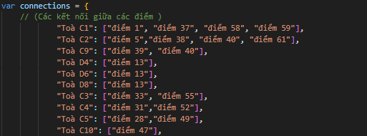
PHƯƠNG PHÁP GIẢI QUYẾT
a) Dữ liệu
Danh sách kết nối (connections):
Kiểu dữ liệu: Object -> Phù hợp với đồ thị thưa, không cần lưu ma trận kề.
Nội dung: Lưu các cạnh của đồ thị, mỗi đỉnh liên kết với danh sách các đỉnh kề.
Vai trò: Định nghĩa cấu trúc đồ thị dựa trên các kết nối.
Độ lớn: Trên 100 cạnh, đảm bảo chương trình hoạt động tốt

Slide 8
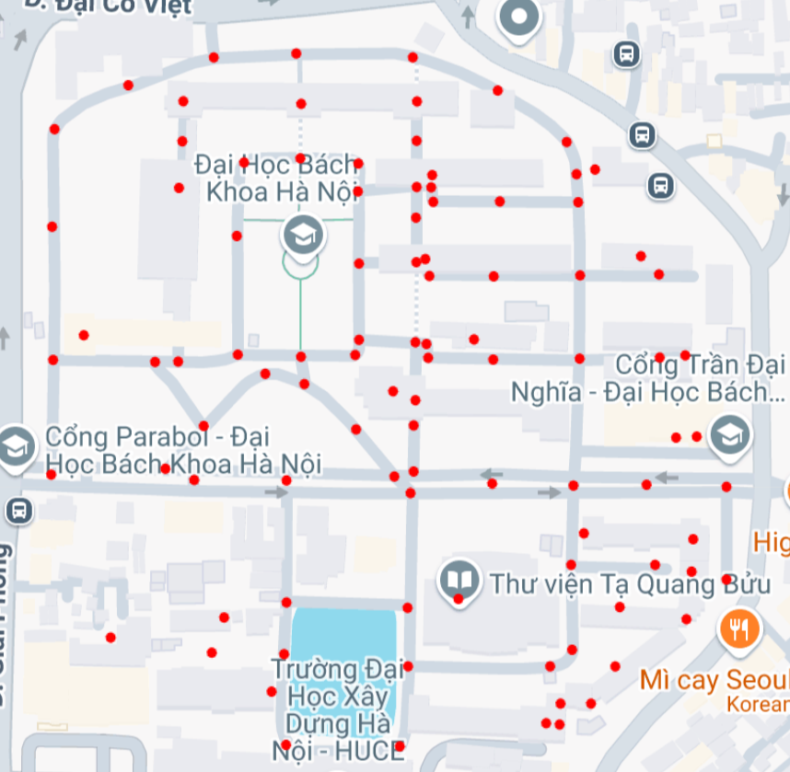

Slide 9
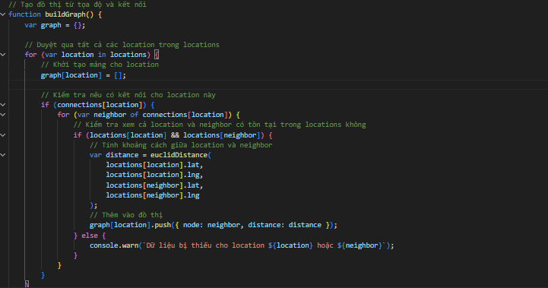
PHƯƠNG PHÁP GIẢI QUYẾT
a) Dữ liệu
Đồ thị (Graph):
Kiểu dữ liệu: Object được xây dựng động từ locations và connections.
Nội dung: Mỗi đỉnh được liên kết với danh sách đỉnh kề và khoảng cách (trọng số cạnh).
Vai trò: Là đồ thị có trọng số, làm cơ sở cho thuật toán Dijkstra
Kích thước đồ thị: O(N + E), với N là số đỉnh và E là số cạnh

Slide 10
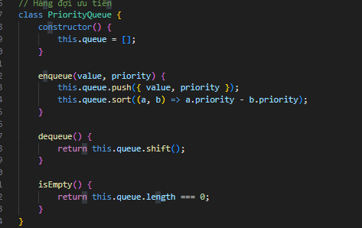
PHƯƠNG PHÁP GIẢI QUYẾT
a) Dữ liệu
Hàng đợi ưu tiên (Priority Queue): -> Tối ưu thời gian xử lý trong thuật toán Dijkstra.
Kiểu dữ liệu: Lớp (Class).
Nội dung: Lưu các đỉnh cần xét, được sắp xếp theo độ ưu tiên (khoảng cách nhỏ nhất đến điểm xuất phát).
Vai trò: Hỗ trợ thuật toán Dijkstra để luôn chọn đỉnh gần nhất.

Slide 11




GIẢI THUẬT VÀ PHƯƠNG PHÁP

Slide 12


Định nghĩa vấn đề
Mục tiêu: Xác định đường đi ngắn nhất từ một địa điểm bắt đầu đến một địa điểm kết thúc trên một đồ thị.
Mô hình hóa bài toán:
+ Nodes (đỉnh): Các tòa nhà hoặc điểm trung gian.
+ Edges (cạnh): Đường nối giữa các tòa nhà với trọng số là khoảng cách (được tính bằng hàm Euclidean).

Slide 13
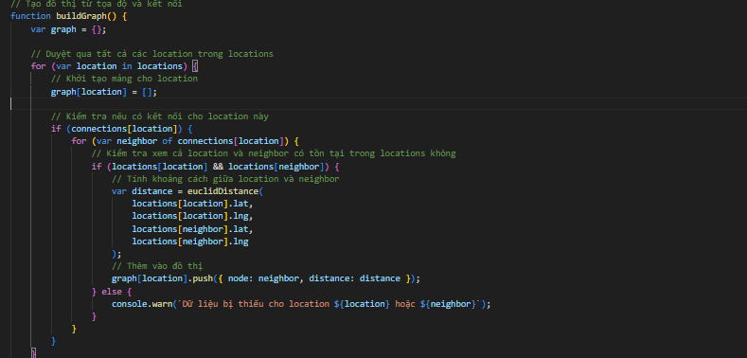
a) Xây dựng đồ thị từ dữ liệu địa điểm và kết nối
Duyệt qua tất cả các node trong locations.
Kết nối từng node với các neighbor từ connections bằng cách tính khoảng cách giữa chúng.

Slide 14
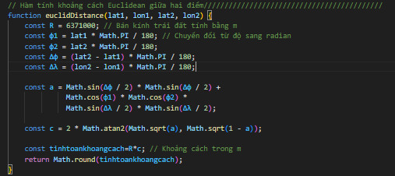
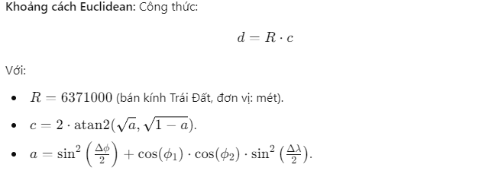
b) Tính khoảng cách Euclidean giữa các địa điểm:

Slide 15
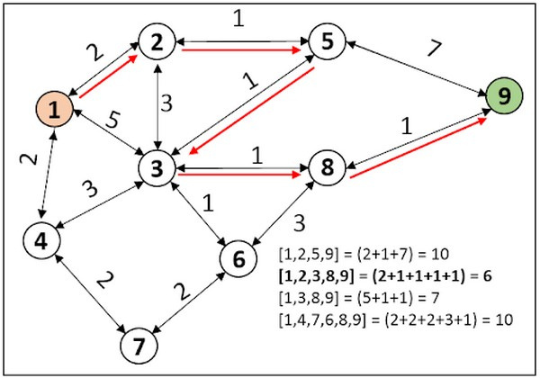
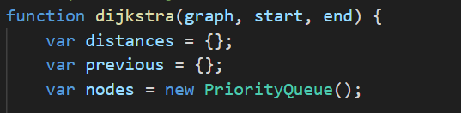
c) Thuật toán Dijkstra
Ý tưởng chính:
Tìm đường đi ngắn nhất từ node bắt đầu đến node kết thúc trên một đồ thị có trọng số dương.
Cấu trúc dữ liệu chính:
+, distances: Lưu trữ khoảng cách ngắn nhất từ node bắt đầu đến từng node.
+, previous: Theo dõi đường đi từ node trước để truy ngược lại.
+, PriorityQueue: Hàng đợi ưu tiên để xử lý các node theo thứ tự khoảng cách ngắn nhất.

Slide 16
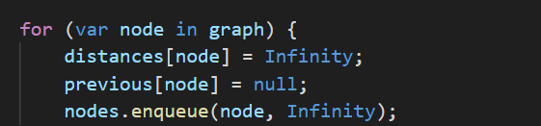
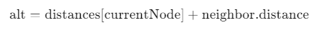
c) Thuật toán Dijkstra
Thuật toán:
Khởi tạo:
-> Đặt khoảng cách từ node bắt đầu đến chính nó là 0, các node khác là Infinity.
-> Đưa tất cả các node vào PriorityQueue với giá trị ban đầu là Infinity.
Duyệt các node:
-> Lấy node có khoảng cách nhỏ nhất từ PriorityQueue.
-> Duyệt các neighbor của node hiện tại.
-> Tính khoảng cách mới (alt) từ node bắt đầu đến neighbor thông qua node hiện tại:

Slide 17
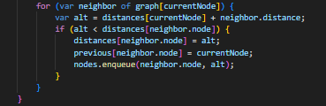
Nếu alt nhỏ hơn khoảng cách cũ:
-> Cập nhật khoảng cách mới.
-> Ghi nhận đường đi (previous).
-> Đưa neighbor vào PriorityQueue.

Slide 18
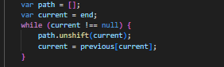
Truy vết đường đi:
Bắt đầu từ node kết thúc, dùng mảng previous để truy ngược lại node bắt đầu.
Kết quả:
Trả về đường đi và tổng khoảng cách.

Slide 19
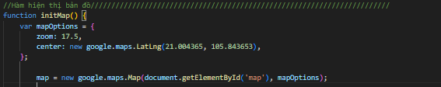
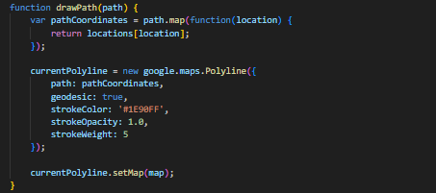
d) Kết hợp với bản đồ Google Maps
Hiển thị bản đồ:
Vẽ đường đi:

Slide 20






MÔI TRƯỜNG LẬP TRÌNH VÀ SỬ DỤNG
Ngôn ngữ: HTML, JavaScript
Thư viện:
+ Google Maps API: hiển thị bản đồ và thêm marker.
+ HTML/CSS: giao diện người dùng.
+ JavaScript: thuật toán và xử lý tương tác.

Slide 21

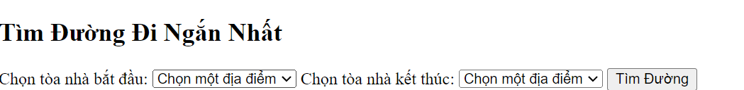
4. KẾT QUẢ THỰC NGHIỆM
Cách xây dựng bộ test:
+, Input: Các cặp địa điểm bắt đầu và kết thúc sau đó nhấn tìm đường
+, Output mong đợi: Đường đi ngắn nhất và tổng khoảng cách.

Slide 22
So sánh về khoảng cách so với Google Map
Các trường hợp | Chương Trình | Google Map
Tòa C1-> Tòa C2 | 117m | 120m
Tòa C7-> Thư Viện | 189m | 230m
Tòa C1-> Tòa c6 | 222m | 230m

Slide 23
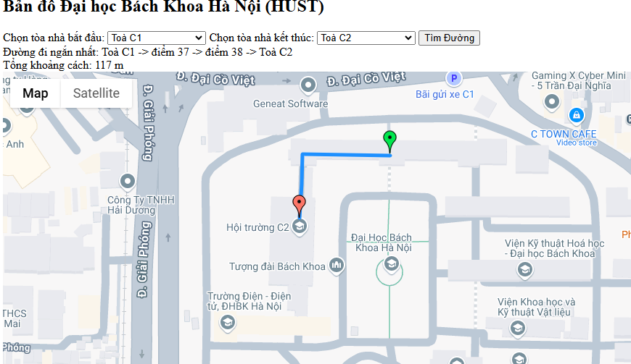
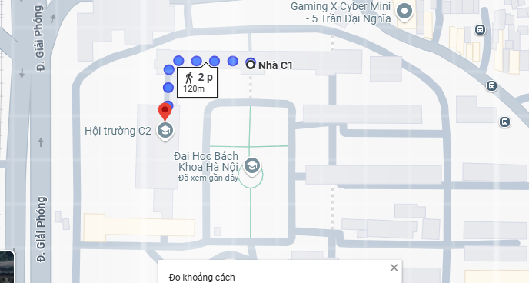
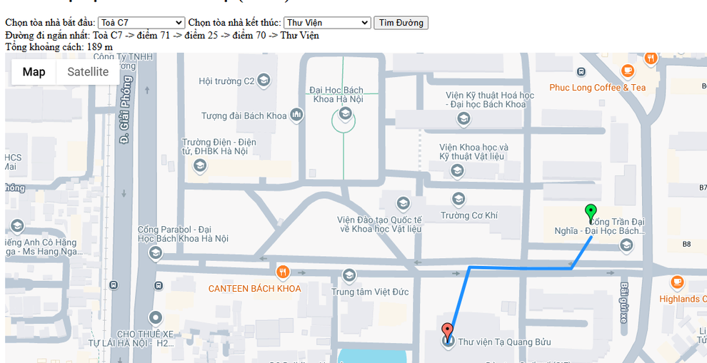
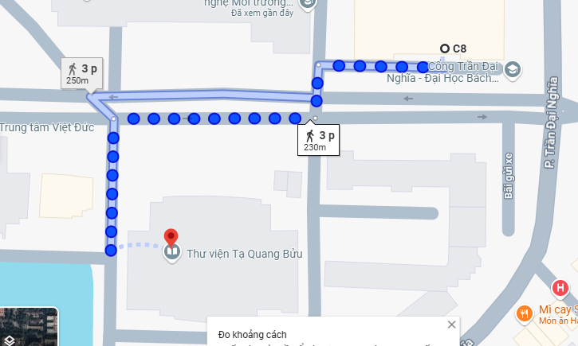
Các trường hợp test trên chương trình so với Google Map

Slide 24
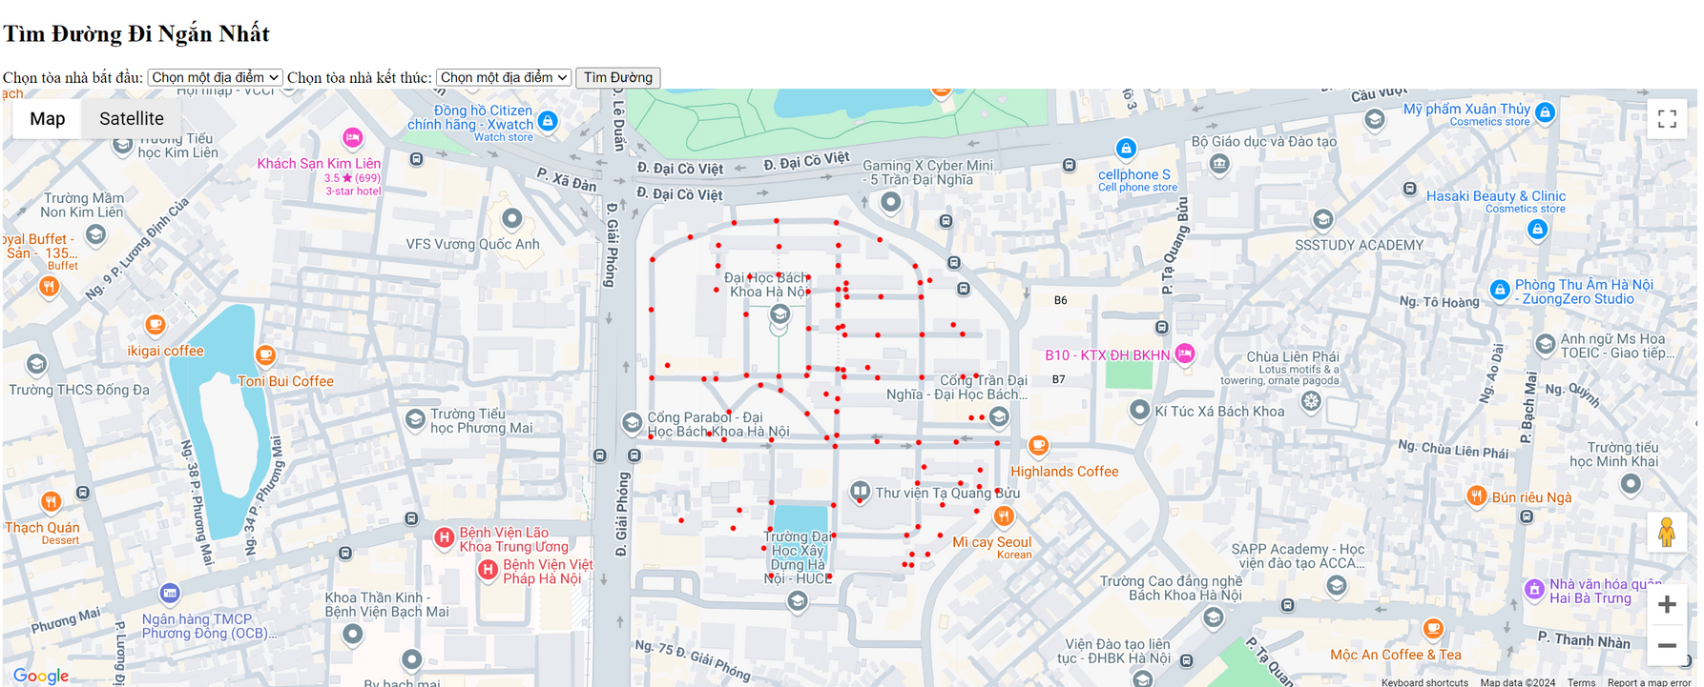

5. KẾT LUẬN
Đánh giá chung: Hoàn thành 95% mục tiêu đề ra. Hệ thống hoạt động ổn định trên dữ liệu nhỏ.

Slide 25

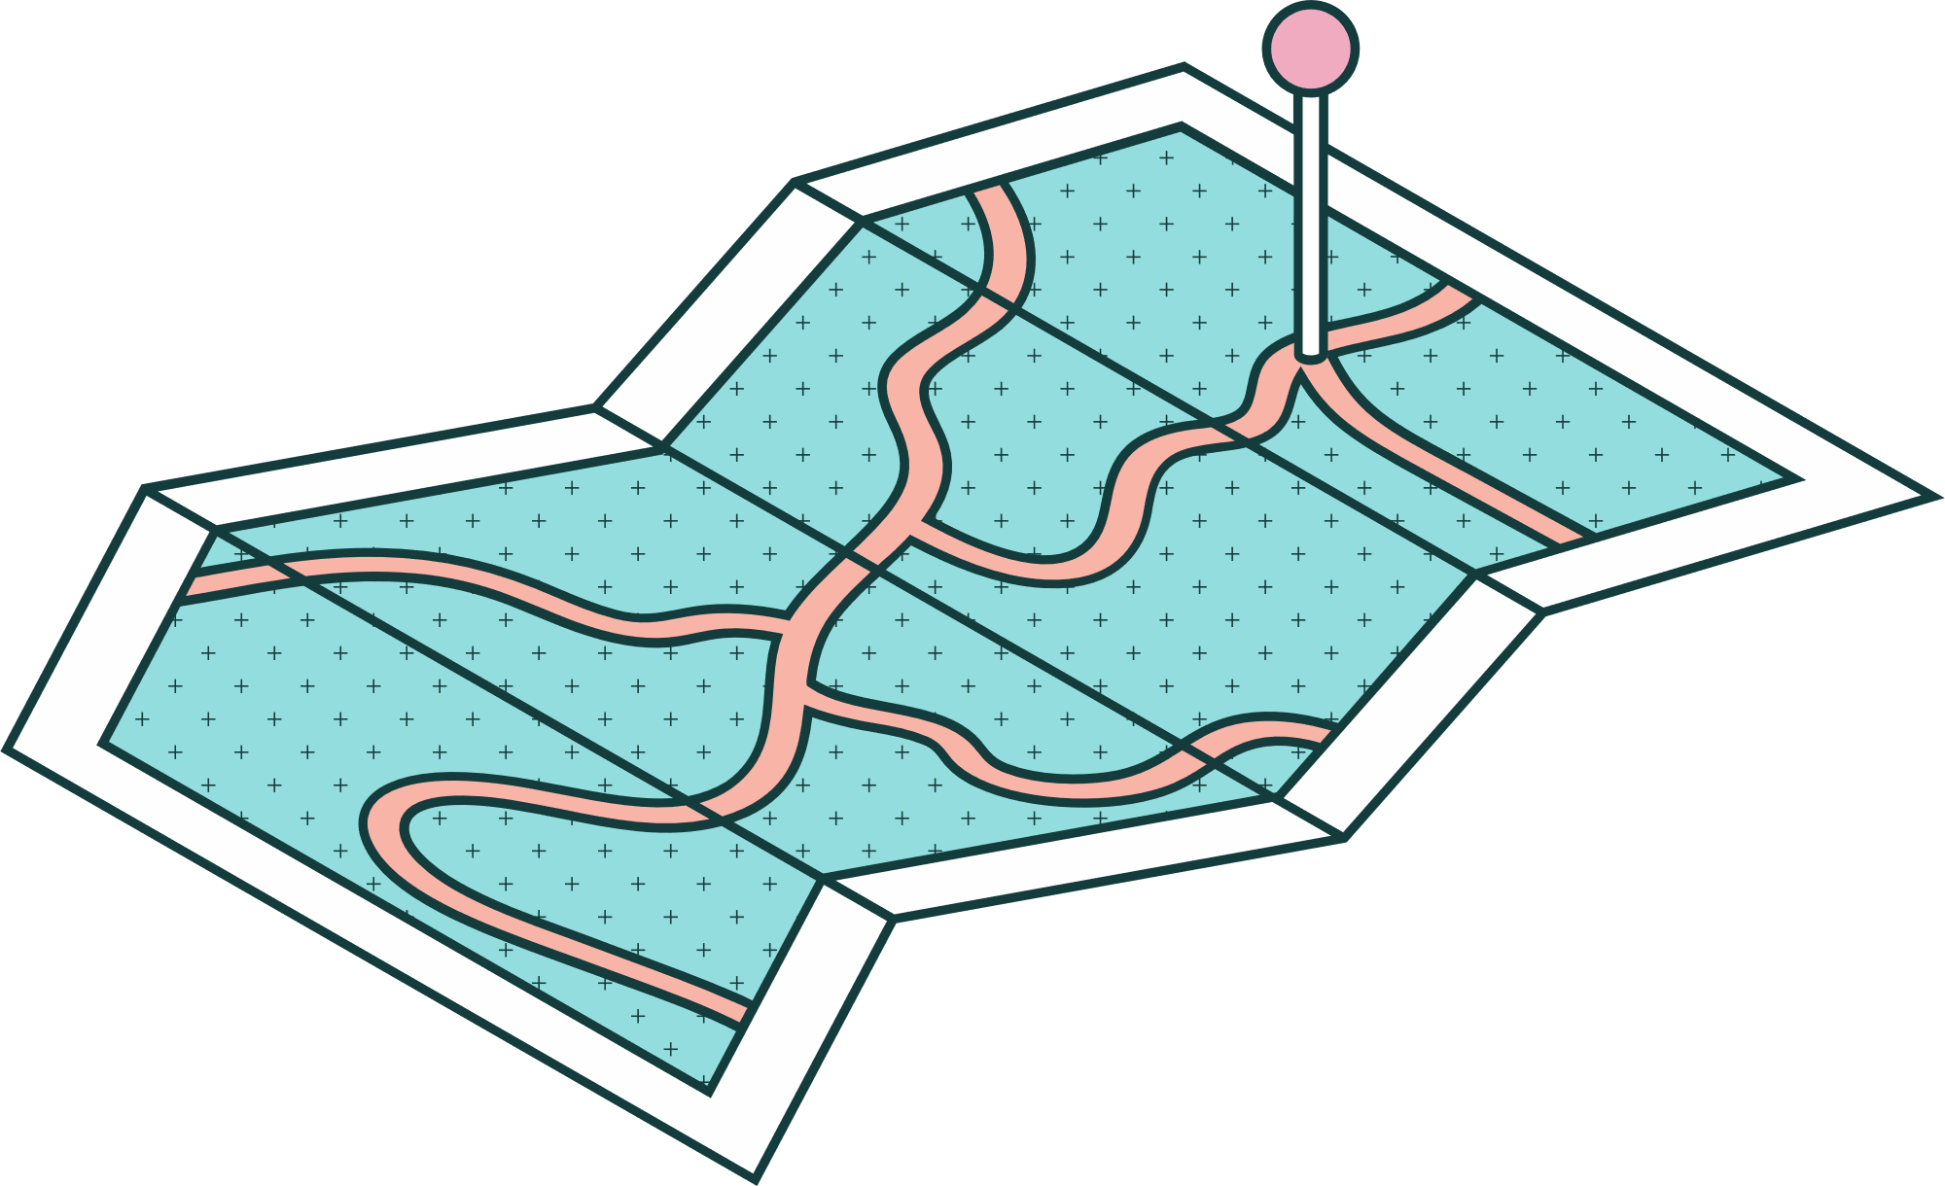

Khó khăn
+) Gặp vấn đề khi liên kết file C++ với HTML
+) Tìm hiểu ngôn ngữ HTML
Hướng giải quyết
+) Viết thuật toán vào HTML để tính toán đường đi ngắn nhất
+) Đọc thêm tài liệu về thuật toán và HTML
Hạn chế và hướng phát triển
+) Giao diện đơn giản, chưa nhiều chức năng
->Phát triển 1 chương trình thân thiện với người dùng có đầy đủ chức năng cần thiết

Slide 26

TÀI LIỆU THAM KHẢO VÀ THÔNG TIN LIÊN HỆ
Tài liệu tham khảo
Video demo

